Slide 1
اثر شيب كنارة كانال بالا دست بر روي
هيدروليك جريان در سرريزهاي جانبي

Slide 2
چکیده
تخمين ميزان دبي عبوري در سرريز هاي جانبي يكي از مسائل مهم و پيچيده علوم آب مي باشد . جهت آبگيري از هركانال اصلي در پروژه هاي آبياري ، زهكشي ، پخش سيلاب و… احتياج به تأسيساتي مي باشد كه متداول ترين آنها سرريزهاي جانبي مي باش د . اين تأسيسات در كنار يك كانال اصلي نصب مي گردند و هر گاه كه سطح آب در كانال اصلي از رقوم تاج سرريز جانبي بيشتر شد جريان از روي سر ريز بر قرار مي شود .

Slide 3
چکیده
با توجه به توزيع عادلانه آب در اراضي زير پوشش سدها و تحويل حجمي آب كه در بسياري از دشتهاي كشور به اجراء در خواهد آمد و توزيع آب درآنها كه ع مومًا توسط سرريزهاي جانبي صورت مي گيرد لزوم تحقيق جامع در موردسرريزجانبي ضروري به نظر مي رسد . محققين متعددي در اين زمينه مطالعه نمودند ولي هيچكدام اثرشيب جانبي ديواره كانال اصلي را به همراه ارتفاع سرريز جانبي از كف كانال اصلي را برروي ضريب دبي سرريزجانبي درنظرنگرفته اند.

Slide 4
چکیده
با توجه به اينكه مقطع كانال در كانال هاي آبياري عمومًا ذوزنقه اي شكل مي باشد و تا كنون اكثر تحقيقات بر روي سرريزهاي جانبي در كانال هاي مستطيلي شكل صورت گرفته لذا در اين تحقيقات از كانال ذوزنقه اي استفاده گرديده است و مدلي رياضي جهت تعيين ضريب تخليه سرريز جانبي در كانال ذوزنقه اي ارائه گرديده و از طريق ساخت مدل فيزيكي نسبتًا طولاني جهت بررسي ميزان دبي عبوري و ارزيابي مدل استفاده گرديده است . در اين تحقيق نتايج حاصل از مدل رياضي ارائه شده با داده هاي آزمايشگاهي همبستگي خوبي نشان داده است.
واژه هاي كليدي
هيدروليك سرريزهاي جانبي، شيب جانبي، مدل رياضي

Slide 5
مقدمه
جهت تخمين ميزان دبي عبوري محققين زيادي به تحقيق پرداخته اند كه از آنجمله دي مارچي ) ١٩٣٤ ( يك مدل
با فرض ثابت بودن انرژي ارائه نمود در اين تحقيق دي مارچي ) ١٩٣٤ ( اقدام به ارائه P رياضي جهت كانال مستطيلي با ارتفاع يك معادلة عمومي جريان متغير تدريجي براي يك كانال مستطيلي، افقي و بدون افت نمود كه به شرح زير مي باشد.

Slide 6
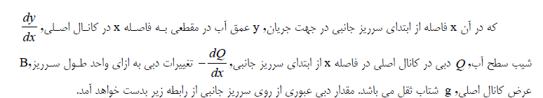
مدل های ریاضی دی مارچی با ارتفاع P و با فرض ثابت بودن انرژی
1

Slide 7
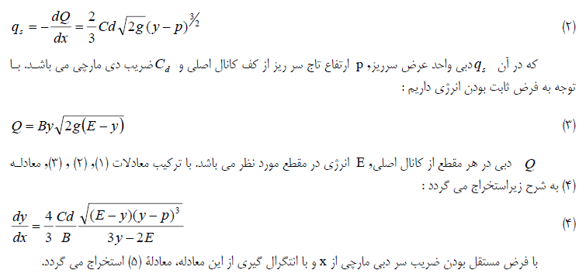
مدل های ریاضی دی مارچی با ارتفاع P و با فرض ثابت بودن انرژی

Slide 8
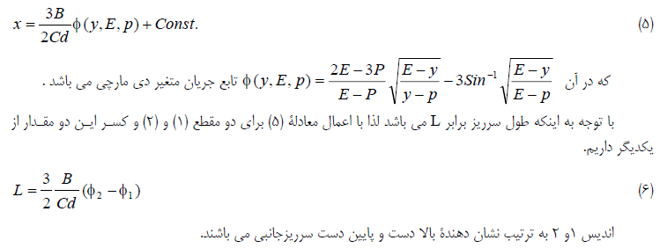
مدل های ریاضی دی مارچی با ارتفاع P و با فرض ثابت بودن انرژی

Slide 9
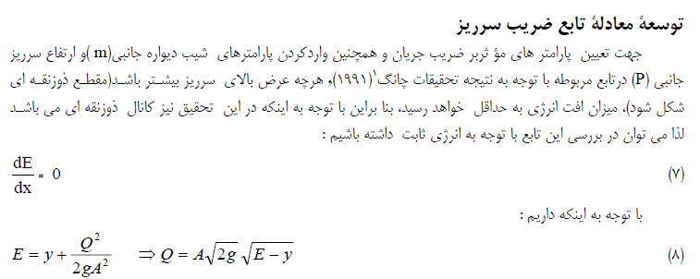
مدل های ریاضی دی مارچی با ارتفاع P و با فرض ثابت بودن انرژی

Slide 10
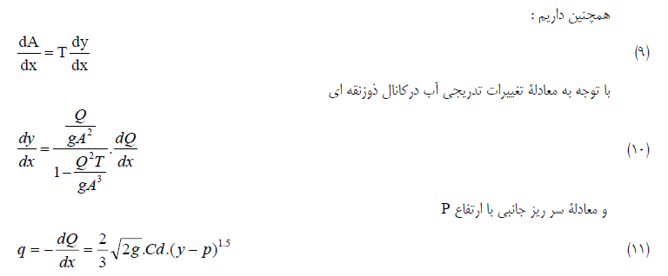
مدل های ریاضی دی مارچی با ارتفاع P و با فرض ثابت بودن انرژی

Slide 11
آزمايشات انجام شده
آزمايشات در يك كانال روباز از نوع جريان غير چرخشي به طول متر ٤٥ متر و عرض ٤٥/0 در آزمايشگاه صحرايي بخش آبياري دانشكد ه كشاورزي انجام گرديد . مقطع انجام آزمايشات در فاصله بيست متري از ابتداي كانال انتخاب گرديد چهار سرريز جانبي كه به طور متوالي به فاصله پنج متر از يكديگر احداث شد . كانال ذوزنقه اي در محل انجام آزمايشات با عرض ثابت 4/0 متر و عمق 4/0 متر احداث شد.

Slide 12
آزمايشات انجام شده
مدل فيزيكي در آزمايشگاه هيدروليكي بخش آبياري تهيه شد. سطح مقطع ذوزنقه اي شكل در محل آزمايشات به ترتيب با شيب هاي جانبي 1:15 ، 1:1 و 1:0.5 ، 1:0 از بالا دست به پائين دست احداث گرديد . در هرمقطع سرريز جانبي با ارتفاع تقريبًا ثابت 1/0 متر و عرض ثابت 3/0 متر ساخته شد. شكل شماره ١ پلان مدل فيزيكي و جدول شماره ١ مشخصات مدل فيزيكي را نشان مي دهد.

Slide 13
آزمايشات انجام شده

Slide 14
آزمايشات انجام شده
آزمايشات تحت شرايط مختلف جريان انجام پذيرفت و دبي هاي مربوط به هر سرريز توسط سرريزهاي مثلثي شكل٩٠ درجه كه در انتهاي هر سرريز جانبي نصب گرديده بود اندازه گيري شد . سرريزهاي مثلثي شكل ٩٠ درجه مطابق با استاندارد و بسيار دقيق ساخته و توسط لوازم الكترونيكي كه در مخزن بزرگي نصب شده بود كاليبره گرديد . حجم آب در يك فاصله زماني كه از روي سرريز عبور مي كرد اندازه گيري و ارتفاع بالا دست سرريز نيز به طور همزمان اندازه گيري شد اين داده ها جهت كاليبره كردن سرريز جانبي استفاده شد.

Slide 15
آزمايشات انجام شده
مدل فيزيكي در آزمايشگاه هيدروليكي بخش آبياري تهيه شد. سطح مقطع ذوزنقه اي شكل در محل آزمايشات به ترتيب با شيب هاي جانبي 1:15 ، 1:1 و 1:0.5 ، 1:0 از بالا دست به پائين دست احداث گرديد . در هرمقطع سرريز جانبي با ارتفاع تقريبًا ثابت 1/0 متر و عرض ثابت 3/0 متر ساخته شد. شكل شماره ١ پلان مدل فيزيكي و جدول شماره ١ مشخصات مدل فيزيكي را نشان مي دهد.

Slide 16
آزمايشات انجام شده
جهت بررسي جريان در هر قسمت در بالا دست سرريز جانبي و پائين دست سرريز جانبي و در ناحيه كانال انحرافي ‚سرعت جريان در همه نقاط درطول سرريز توسط دستگاه سرعت سنج ميكرومولينه اندازه گيري شد عمق جريان در شش نقطه در طول سرريز جانبي در كانال اصلي و روي تاج سرريز جانبي توسط دستگاه Point Gauge اندازه گيري شد .داده هاي لازم جهت محاسبه ضريب دبي سرريز جانبي به صورت مشاهده اي جمع آوري و جهت مقايسه با مدل رياضي محاسبه گرديد.

Slide 17
بحث و نتيجه گيري
مقايسه نتايج مدل رياضي ارائه شده با نتايج مشاهده اي و مدلهاي ساير محققين .
نتايج حاصله از اين م طالعات در دو بخش كلي تقسيم بندي مي شوند
١) مطالعه در شرايط ته بسته بودن جريان
٢) مطالعه در شرايط ته باز بودن جريان

Slide 18
بحث و نتيجه گيري
علت تقسيم بندي مطالعات به نتايج بر مي گردد . چرا كه در اين مطالعات مشخص گرديد كه نتايج تحت اين شرايط متفاوت مي باشند . بنابراين بسيار مهم مي باشد كه تخمين ميزان دبي در شرايط مربوط به خود ( ته بسته يا باز بودن جريان ) انجام گردد . بنابراين بايستي شرايط در سرريز هاي انتهايي بررسي شود كه از كدام حالت جريان پيروي مي شود تا تخمين دبي جريان برآن اساس انجام گردد واضح است كه در سرريزهاي ابتدايي اين تخمين ميبايستي بر اساس شرايط ته باز بودن جريان انجام گردد. در اينجا به نتايج حاصل از هر كدام از اين دو روش پرداخته مي شود .

Slide 19
بحث و نتيجه گيري
مطالعات تحت شرايط ته بسته بودن جريان
در اين مطالعه مشخص گرديد كه كلية مدلها تحت اين شرايط تخمين ضعيفي خواهند داشت و تنها دو مدل سینگ وهمكاران ( ١٩٩٣) و سوامي وهمكاران
(١٩٩٤) ضريب همبستگي حدود ٦٣ % را دارا خواهند بود . با توجه به اينكه جهت تقسيم عادلانه آب احتياج به تخمين دقيق اين ضريب ( ضريب شدت جريان سر ريز جانبي ) مي باشد، بنابراين لازم به نظر مي رسد كه تحقيقي جداگانه براي شرايط ته بسته بودن جريان ، بر اساس پروفيل سطح آب روي سر ريز انجام گردد تا نتايج دقيق تري گرفته شود. نتايج حاصل از اين بررسي در جدول ( ٢) در شرايط Closed-End براي تمام مدل ها ارائه گرديده است . نتايج مدل ارائه شده با داده هاي اندازه گيري شده نسبت به خط ١:١ در شكل ( ٢) نشان داده شده است.

Slide 20
بحث و نتيجه گيري

Slide 21
بحث و نتيجه گيري
مطالعه تحت شرايط ته باز بودن جريان
با بررسي سه سرريز جانبي متوالي و درشرايط غير باز بودن جريان ‚ مدل ها دوباره اجراء گرديدند و نتايج به صورت جدول)3) در حالت Open-End نشان داده شدند . نتايج حاصله نشان مي دهد كه مدل ها در اين شرايط تخمين بهتري نسبت به شرايط ته بسته بودن جريان دارند ضمن اينكه مدل هائي كه به نحوي ارتفاع سرريز جانبي يا شيب ديواره جانبي را در نظر گرفته اند نتايج بهتري را ارائه نموده اند . مدل ارائه شده نيز در بين تمام مدل ها نتايج مطلوب تري از خود نشان داده است نتايج مدل ارائه شده با مقادير اندازه گيري شده نسبت به خط ١:١ در شكل ( ٣)رسم شده است.

Slide 22
بحث و نتيجه گيري

Slide 23
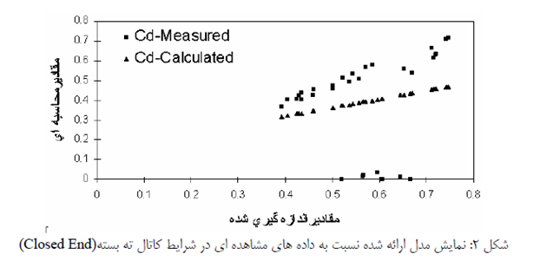
بحث و نتيجه گيري

Slide 24
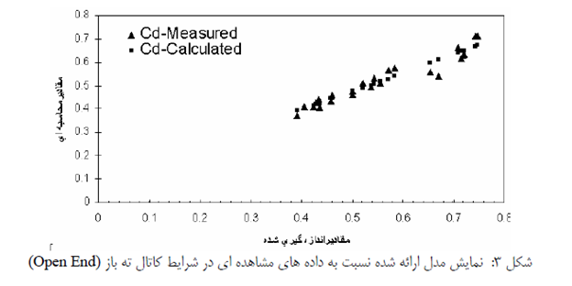
بحث و نتيجه گيري

Slide 25
نتيجه گيري
يك مدل رياضي كه قادر به تخمين ضريب تخليه در سرريز جانبي و جريان از روي سرريز جانبي خواهد بود در اين تحقيق ارائه گردي د . مدل رياضي ارائه شده با داده هاي آزمايشگاهي مقايسه گرديد جهت مقايسه مدل ارائه شده با مدل هاي رياضي قبلي نتايج مدل ها تحت دو شرايط باز بودن ته كانال و بسته بودن ته كانال مقايسه گرديد . در نتيجه مدل ارائه شده در اين تحقيق تخمين خوبي نسبت به ساير مدل ها در حالتي كه ته كانال باز باشد بدست آمد .

Slide 26
نتيجه گيري
مدل ارائه شده علي رغم تخمين خوب آن در مقايسه با مدل هاي قبلي در حالتي كه كانال ته بسته مي باشد توصيه نمي گردد .بنابراين با توجه به تحقيق انجام شده و با توجه به اينكه مدل ارائه شده تحت شرايط باز بودن جريان تخمين بسيار مناسبي را ارائه مي كند . لذا توصيه مي گردد كه ازاين مدل براي تخمين ميزان دبي عبوري براي سرريزهاي تحت شرايط ته باز بودن جريان استفاده گردد . علاوه بر اين مدل ارائه شده قابليت اجرا بر روي كانالهاي مثلثي ، مستطيلي و ذوزنقه اي را دارا است.

Slide 27
منابع
Refrence:
1-Ackers, P. (1957). A theoretical considerations of side-weirs as storm water outflow. Proceedings of
the Institute of Civil Engineers, London, 33.
2-Bina, M. (1997). Outflow over lateral diversion embankment. Ph.D Thesis, The University of New South Wales, Sydney, Australia.
3-Cheong, H.F. (1991). Discharge coefficient of lateral diversion from trapezoidal channel. J. Irrig.
and Drain. Engrg., ASCE, 117(4):461-475.
4-Collinge, V. K. C., (1957). The discharge capacity of side – weirs. Proceedings of the Institution of
Civil Engineers, London, 6, pp. 288-304.
5-Das, A. (1997). Spatially varied flow over an embankment side weir. J. Irrig. and Drain. Engrg.,ASCE, 123 (4):314-317.

Slide 28
منابع
6-De–Marchi, G. (1934). Essay on the performance of lateral weirs. L, Energia Eletterica, Milano,
Italy, 11(11).
7-El–Khashab, A. M. M. and Smith K.V. H. (1976). Experimental investigation of flow over side
weirs. J. Hydr. Division, ASCE, 102(9):1255-1268.
8-EL–Khashab, A.M.M., and Smith, K.V.H. (1979). Closure to experimental investigation of flow
over side-weirs. J. Hydr. Engrg., ASCE, 104(1):126-128.

Slide 29
موضوع :
اثر شيب كنارة كانال بالا دست بر روي
هيدروليك جريان در سرريزهاي جانبي
استاد : جناب آقای دکتر الهی فر
دانشجو : مرتضی آذرنگ
پاییز 92

Slide 30
با تشکر از توجه شما

